Slide 1
CEPC强子量能器 半数字化方案读出电子学预研进展
王宇
2017/09/08

Slide 2
内容
背景
取样型量能器
粒子流算法与半数字化读出
读出电子学方案
Microroc芯片
设计方案
测试
芯片测试
探测器联调
下一步方案
FEB板方案
DIF板方案

Slide 3
取样型量能器
构造
吸收层：Fe或者W
灵敏层：探测单元—气体探测器或者半导体探测器

Slide 4
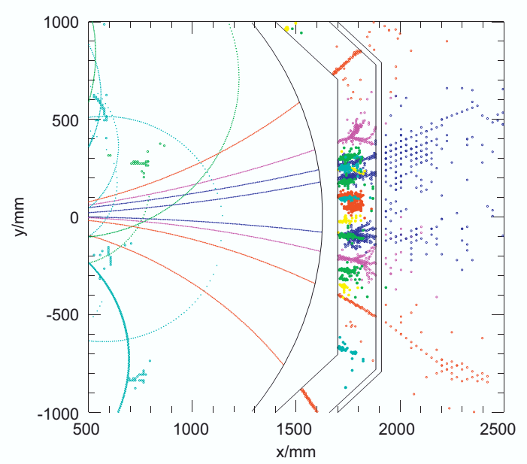
粒子流算法
中性强子
中微子
Jet能量分布
62%的能量由量能器进行测量
强子量能器的能量分辨率不高
粒子流算法
利用径迹测量带电粒子能量
10%
1%
光子
27%
62%
带电粒子
Jet能量比例
带电粒子
径迹测量
光子
电磁量能器
中性强子
强子量能器

Slide 5
高颗粒度量能器
分辨邻近事例
量能器单元尽可能小
强子量能器读出方案
模拟读出
能量分辨率高、功耗大
数字读出&半数字读出
1-bit的信息即可提供粒子径迹信息 -> 数字读出
高能强子簇射中电磁部分会造成能量分辨率降低
使用多个阈读出可以提高能量
高颗粒度量能器

Slide 6
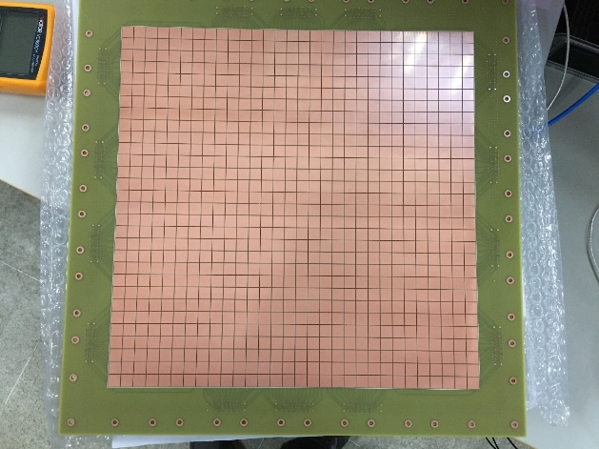
探测器
GEM探测器
有效面积30cm*30cm
每个Pad大小为1cm²

Slide 7
内容
背景
取样型量能器
粒子流算法与半数字化读出
读出电子学方案
Microroc芯片
设计方案
测试
芯片测试
探测器联调
下一步方案
FEB板方案
DIF板方案

Slide 8
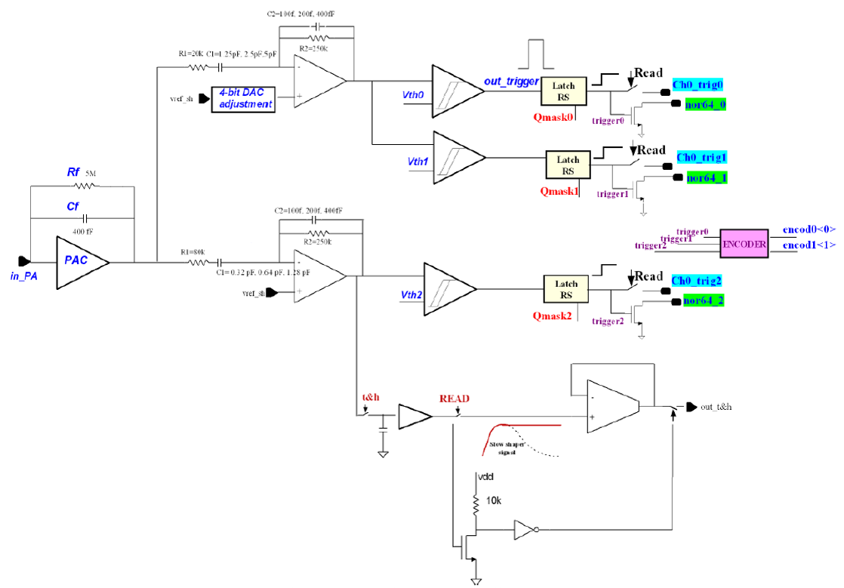
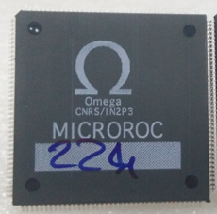
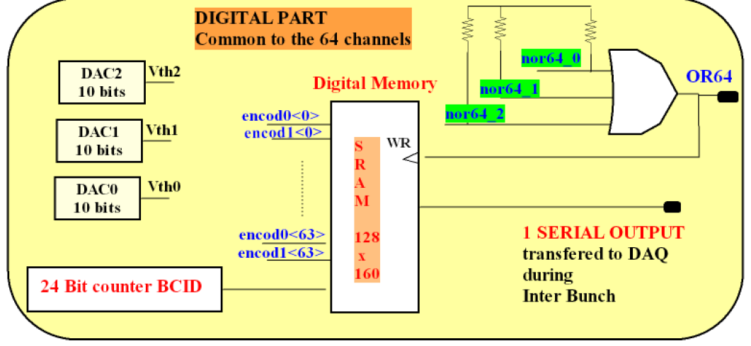
Microroc芯片
模拟部分
半数字读出芯片
MICROROC关键参数
64通道
3阈读出
最小可分辨电荷量2fC
数字部分

Slide 9
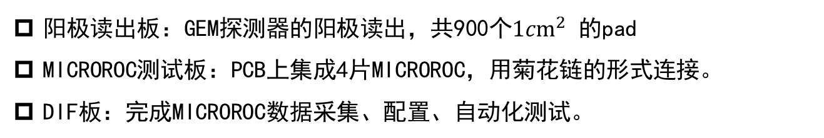
设计方案
验证
阳极读出板：GEM探测器的阳极读出，共900个${1cm}^{2}$ 的pad
MICROROC测试板：PCB上集成4片MICROROC，用菊花链的形式连接。
DIF板：完成MICROROC数据采集、配置、自动化测试。

Slide 10
内容
背景
取样型量能器
粒子流算法与半数字化读出
读出电子学方案
Microroc芯片
设计方案
测试
芯片测试
探测器联调
下一步方案
FEB板方案
DIF板方案

Slide 11
芯片测试
阈值--触发率测试(S曲线测试)
利用芯片比较器测量噪声
原理
用信号发生器通过电容产生电荷
同时信号发生器产生一个的同频率的时钟信号
设定一个阈值
FPGA同时计数时钟个数和触发个数
比值即为该阈值对应的触发率

Slide 12
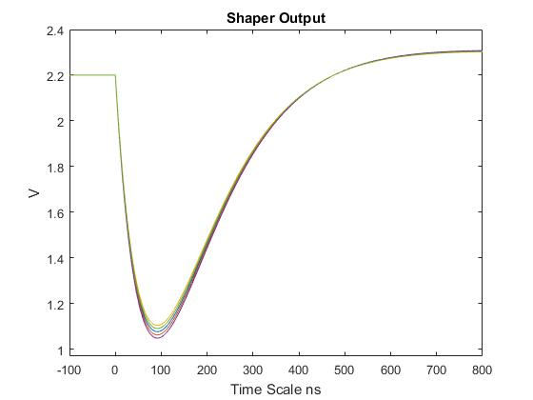
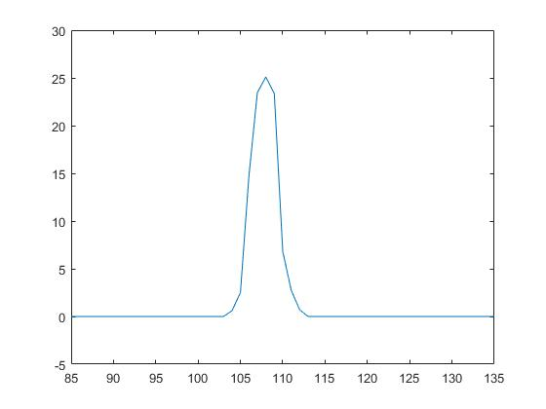
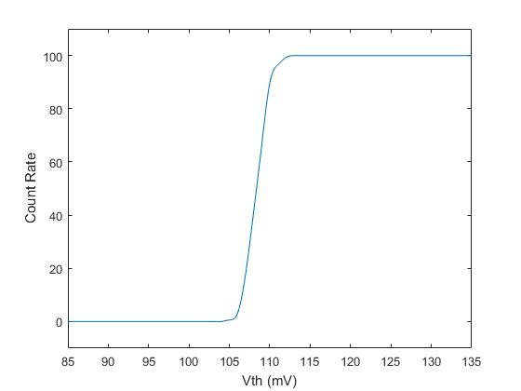
S曲线测试
原理
不断改变阈值，测量触发率
得到触发率和阈值关系曲线
物理含义
幅度分布概率密度累计曲线
相邻两个阈值做差得到噪声分布
S曲线50%处对应的阈值即为该电荷量对应的阈值

Slide 13
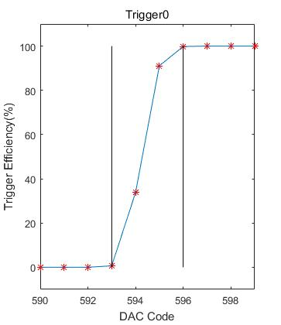
芯片测试
刻度曲线
噪声
S曲线的展宽即为噪声
Low Gain
High Gain
140fC
500fC
3个DAC码值~0.7fC

Slide 14
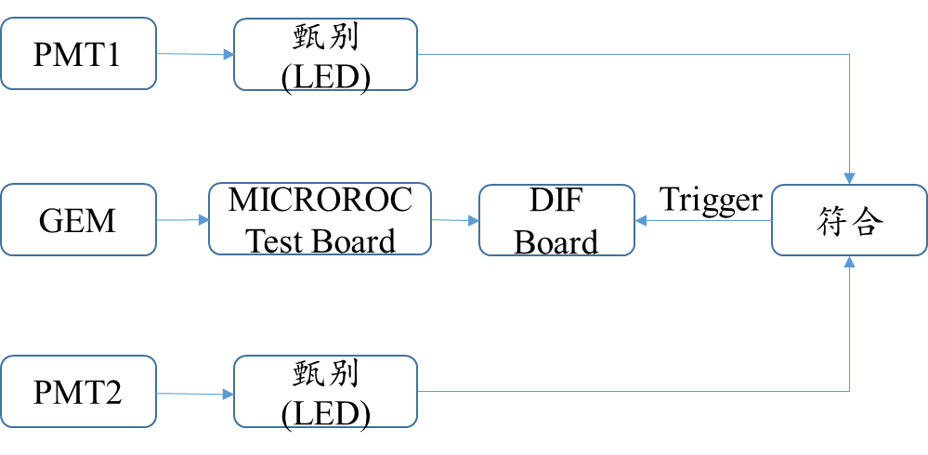
探测器联调
宇宙线测量探测效率&串扰
通过读回数据包和总触发数测量探测效率
效率：10981/13000～84.5%
串扰
宇宙线击中的Pad周围Pad的过阈情况
对周围Pad有影响的事例数～1.5%

Slide 15
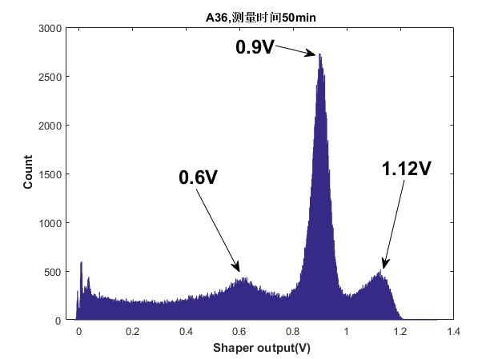
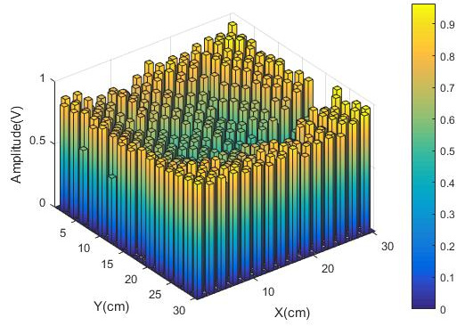
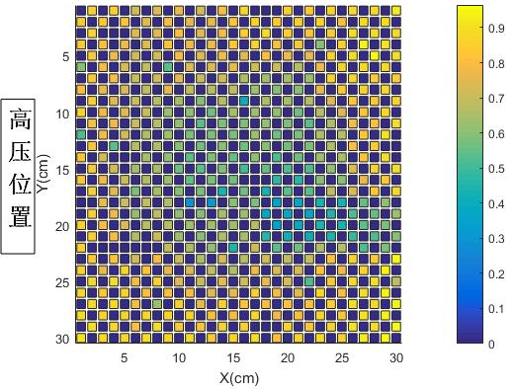

探测器联调
片外ADC测量均匀性
测量8keV能谱
测量不同的Pad得到探测器均匀性
Mean: 0.726
RMS: 0.1383
$$\frac{RMS}{Mean}=19\%$$

Slide 16
内容
背景
取样型量能器
粒子流算法与半数字化读出
读出电子学方案
Microroc芯片
设计方案
测试
芯片测试
探测器联调
下一步方案
FEB板方案
DIF板方案

Slide 17
下一步方案
将ASIC集成到探测器背面
FEB板
DIF板

Slide 18
FEB板方案
阳极板分为16个区域
不足64个Pad区域ASIC输入端接地
所有的Pad用0603的电阻1MΩ接地
每个区域选一个pad引出到SMA上(用0Ω电阻做跳线)

Slide 19
Microroc控制信号
LVDS信号
使用LVDS驱动器DS91M125
1 to 4 M-LVDS驱动器
最高工作频率125M
一片Microroc需要4对LVDS信号

Slide 20
Microroc控制信号
LVDS信号
使用LVDS驱动器DS91M125
1 to 4 M-LVDS驱动器
最高工作频率125M
一片Microroc需要4对LVDS信号

Slide 21
Microroc测试信号
芯片的trigger信号通过多路选通器选通到DIF板
低电平有效
芯片的成形输出送到SMA上
芯片的峰保输出送到DIF板，由ADC进行采集

Slide 22
刻度
使用DAC进行刻度
1. 当开关断开时，电容C1上被充电至DAC输出电压值Vo
2. 模拟开关闭合，C1上电荷通过S1流走，电压快速下降，由于S1的导通电阻极小，电压下降时间很短，阶跃信号产生
3. 开关再次断开，DAC通过R1对电容C1进行充电
DAC芯片TLV5618
12-bit，参考电压选择1.25V
一片芯片有两个DAC输出

Slide 23
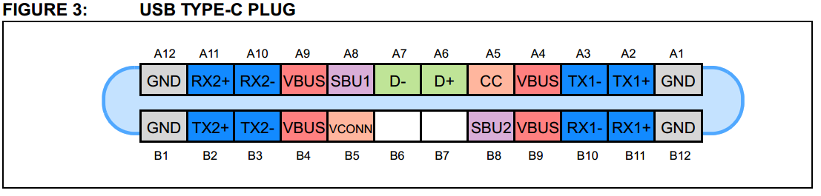
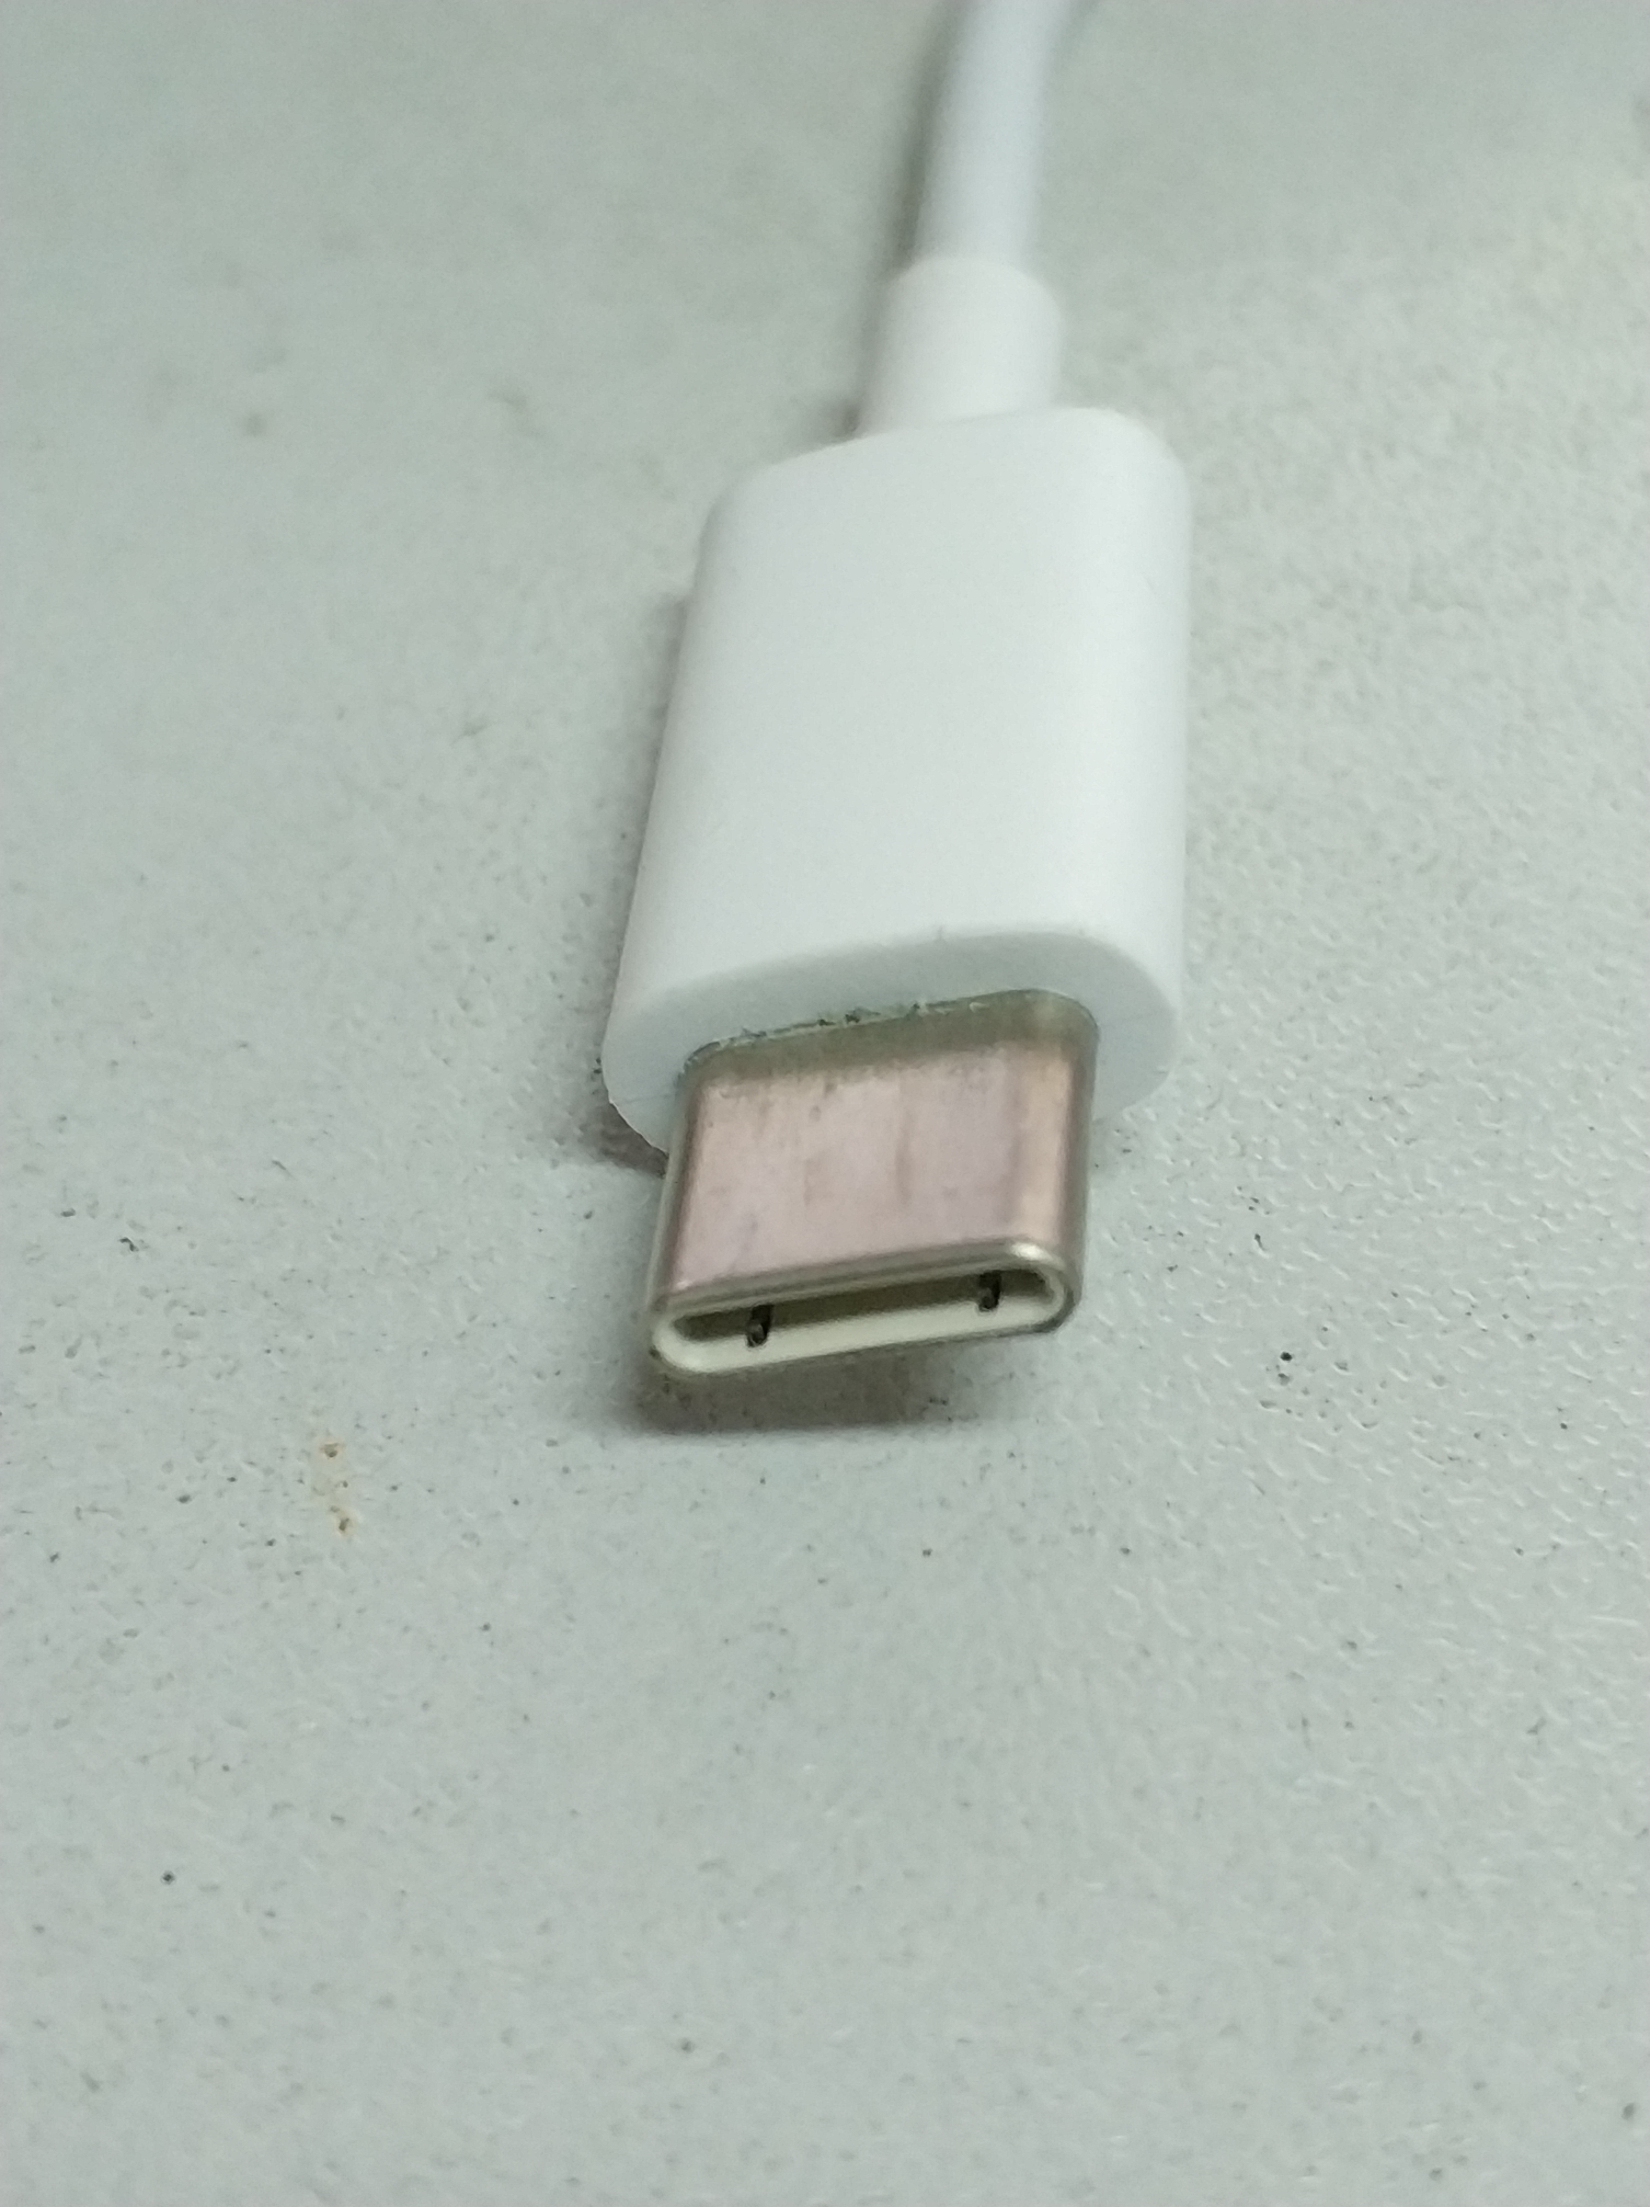
DIF板
Type C接口用于和DAQ板通讯
Type C一共5对差分线
通过差分转单端芯片连到FPGA
考虑正反插的情况，5对差分线都连到FPGA上
光纤用于FELIX
AD9220用于测量峰保输出
Cy68013用于调试

Slide 24
进度&计划
进度
DIF板原理图除FPGA外完成
FEB板原理图远程
计划
先设计FEB板PCB，以确定连接器信号顺序
再设计DIF板PCB

Slide 25
感谢聆听

